Slide 1
Bienvenidos
Notes:
Fabián

Slide 2
‘‘En orden a que este impulso misionero sea cada vez más intenso, generoso y fecundo, exhorto también a cada Iglesia particular a entrar en un proceso decidido de discernimiento, purificación y reforma’’ Francisco . EG30
Notes:
Cachi

Slide 3
TERCER SÍNODO ARQUIDIoCESANO
MEMORIA, PRESENCIA Y PROFECIA
ARQUIDIÓCESIS DE PARANÁ
2015
Notes:
Cachi

Slide 4
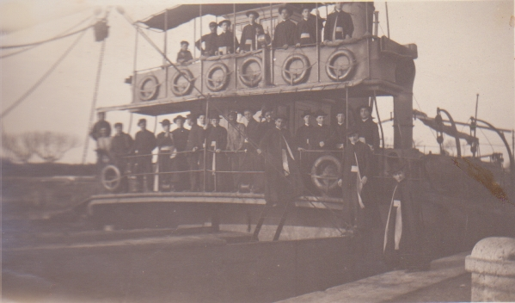
Notes:
Cachi

Slide 5
Un poco de historia
1899: Concilio Plenario Latinoamericano
285. Para que los decretos de los Concilios Provinciales se observen con mayor exactitud, y la vigilancia pastoral sea más fácil, celébrense también a su debido tiempo los sínodos diocesanos...
286. Procuren los Obispos con empeño vencer las dificultades que se opongan a la frecuente celebración de los Sínodos, porque «si siempre ha sido muy útil que el clero se reúna de vez en cuando para estrechar los vínculos de mutua caridad, tratar de la disciplina y fomentar e impulsar los negocios de la Iglesia, mucho más oportuno lo es hoy día, y tanto más necesario cuando se emplean toda clase de mañas para dividir los ánimos, separar al clero de su propio Pastor y al pueblo del clero, para trastornar las leyes y la constitución misma de la Iglesia, y disolver por completo la unidad»...
Notes:
Fabián

Slide 6
Repercusiones
Diamantina (1903; 1913);
Marianna (1904);
Tucumán (1905);
Cartagena de Indias (1905; 1908; 1912);
Hujuápam (1906);
Córdoba (1906);
San Carlos de Ancud (1907);
Florianopolis (1910);
Les Cayes, Haití (1910);
Ayacucho (1910);
San José de Costa Rica (1910; 1924; 1944);
Puerto España, Trinidad Tobago (1911);
Huaraz (1911); Puno (1912);
Paraná (1915; 1925);
Panamá (1915);
Cuyo (1916)
Notes:
Fabián

Slide 7
HISTORIA DEL SINODO EN PARANÁ
En nuestra diócesis se celebraron dos sínodos, en 1915 y en 1925.
El primero, del cual estamos próximos a celebrar el Centenario, tuvo por fin el llevar a la práctica la legislación ya existente atendidas en las necesidades de los tiempos.
El segundo, al cumplirse los diez años del primero , con la finalidad de comprobar la aplicación de lo establecido con anterioridad.
Notes:
Cachi

Slide 8
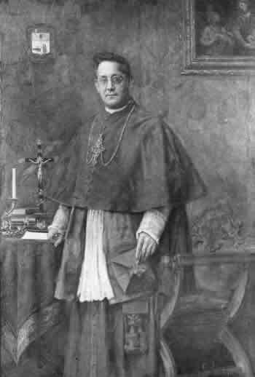
Monseñor Abel Bazán y Bustos
Convocó los dos sínodos
Notes:
Cachi

Slide 9
PRIMER SINODO DIOCESANO DE PARANÁ 7-8-9-10 FEBRERO DE 1915
«(…) urge estrechar filas, los que ejercemos ministerio pastoral sobre las almas, a fin de conservar y defender la integridad del dogma y pureza de la fe, no menos que la observancia de las leyes y disciplinas eclesiásticas y santidad de las costumbres cristianas».
«Se recomienda de manera especial: las escuelas parroquiales, misiones en la diócesis, obras de carácter económico social, prensa católica, bibliotecas parroquiales»
Decreto 25 de junio de 1914
Monseñor Abel Bazán y Bustos.
Notes:
Cachi

Slide 10
Primer Sínodo Diocesano 1915
1 De las Personas Eclesiásticas
(De la Curia Diocesana; de los Vicarios Foráneos; de los Párrocos, Capellanes, Vicarios y Tenientes y de las Comunidades Religiosas)
2 Del Culto Divino
3 De los Sacramentos
4 De las Escuelas Católicas
5 De la Doctrina Cristiana
6 De la Formación del Clero
7 De las Cosas Sagradas
8 De la Acción Social Católica
9 Apéndices
Notes:
Cachi

Slide 11
Segundo Sínodo Diocesano 1925
Libro 1 De las personas
1 De los Clérigos
2 De los Religiosos
3 De los Laicos
Libro 2 De las cosas
1 De los Sacramentos
2 De los Lugares Sagrados
3 Del Culto Divino
4 Del Magisterio Eclesiástico
5 De los Bienes Temporales de la Iglesia
6 De la Acción Católica
Apéndices
Notes:
Cachi

Slide 12
EL SÍNODO HOY
¿QUÉ ES UN SÍNODO ARQUIDIOCESANO?
El Sínodo Arquidiocesano de Paraná es una Asamblea en la cual el Pueblo de Dios realiza un proceso de discernimiento de la acción pastoral, para colaborar con el Obispo en su tarea de convocar y hacer crecer la Iglesia local.
Es una asamblea consultiva, a través de la cual, los sinodales prestan su ayuda al Obispo formulando su parecer acerca de las cuestiones por él propuestas.
Notes:
Fabián

Slide 13
¿QUIÉN CONVOCA AL SÍNODO ARQUIDIOCESANO
Solo puede convocar el Sínodo, el Arzobispo de la Arquidiócesis.
Según su prudente juicio también puede suspender y disolver el Sínodo Arquidiocesano .
Notes:
Nora

Slide 14
¿A QUIÉNES SE CONVOCA PARA ESTE SÍNODO?
POR SU OFICIO
A- Vicario General
B- Secretario Canciller
C- Rector del Seminario
D- Miembros del Consejo Presbiteral
E- Párrocos y Cuasi–párrocos.
F- Un Superior o Superiora de comunidad de Casa de Instituto Religioso y Sociedades de Vida Apostólica que estén presentes en la Arquidiócesis.
G- Delegado de Movimientos e Instituciones integrantes de la Junta Arquidiocesana de Laicos
H- Cada Director , Rector o Decano de Establecimientos Educativos parroquiales o congregacionales o un delegado del mismo.
Notes:
Nora

Slide 15
¿A QUIÉNES SE CONVOCA PARA ESTE SÍNODO?
POR ELECCIÓN ENTRE PARES, PREVIA ACEPTACIÓN DEL OBISPO
A- Tres miembros del clero joven
B- Un miembro laico de cada Delegación Episcopal y Organismo Arquidiócesano.
C- Tres laicos, de los cuales debe por lo menos ser uno joven, por cada parroquia o cuasi-parroquia elegido a través del Consejo Pastoral Parroquial o en la Asamblea Pastoral Parroquial.
D- Tres seminaristas arquidiócesanos que estén cursando estudios de Teología.
E- Dos candidatos de la Escuela de Ministerios y Diaconado Permanente.
Notes:
Nora

Slide 16
¿A QUIÉNES SE CONVOCA PARA ESTE SÍNODO?
POR DESIGNACIÓN EPISCOPAL
A- El Secretario General y los Moderadores primero y segundo de la Comisión Central.
B- Los Coordinadores de las Comisiones de Trabajo.
C- Los miembros de la Comisión Teológico-Jurídica en tanto y en cuanto no estén contemplados en los apartados anteriores.
D- Otros participantes a los cuales el Arzobispo invita con carácter personal para completar y enriquecer el cuerpo sinodal.
Notes:
Nora

Slide 17
¿PARA QUÉ SE CONVOCA A UN SÍNODO?
Para prestar ayuda al Obispo en el ejercicio de la función, que le es propia, de guiar a la comunidad cristiana.
Para eso el Sínodo de la Arquidiócesis de Paraná buscará una más intensa y activa comunión eclesial a través de propuestas para una adecuada pastoral de conjunto en el contexto de la Nueva Evangelización dando continuidad a su peculiar tradición catequística, litúrgica, caritativa, espiritual y canónica
Notes:
Mariana

Slide 18
¿QUÉ SE TRATA EN EL SÍNODO ARQUIDIOCESANO?
En el Consejo Presbiteral se decidió que este Sínodo aborde como tema tema:
“LA PARROQUIA”
CUESTIONES
Notes:
Fabián

Slide 19
¿CÓMO PARTICIPA EL PUEBLO DE DIOS?
ENCUESTA sobre las cuestiones del tema propuesto
ASAMBLEA PASTORAL PARROQUIAL. Al inicio del proceso sinodal. Sensibilización.
Arzobispo de acuerdo al parecer del Pueblo de Dios fija las cuestiones sobre las cuales versarán las discusiones de los sinodales.
GRUPOS SINODALES DE ESTUDIO
COMISIÓN DE TRABAJO
ASAMBLEA SINODAL
CLAUSURA
ASAMBLEA PASTORAL PARROQUIAL. Calific.
Notes:
Mariana

Slide 20
ENCUESTA (3500)
Voluntaria
Anónima
Destinatarios:
Sacerdotes
Comunidades religiosas
Miembros Consejo Pastoral Parroquial
Miembros de Consejo Económico Parroquial
Padres niños catequesis
Feligreses elegidos al azar
Institución Escolares
Directivos; Docentes; Padres de alumnos; Estudiantes
Movimientos laicales
Dirigentes Instituciones Barriales
Notes:
Pablo

Slide 21
COMISIÓN PREPARATORIA
COMISIÓN CENTRAL
ASAMBLEA PASTORAL PARROQUIAL
1ra. Sensibilizar (movilizar) y Proponer Cuestiones
2da. Consulta posterior. Calificar: «Urgente» , «Conveniente» o «No necesaria»
GRUPOS SINODALES DE ESTUDIO
Homogéneo, mixto, especial
Estudio de cuestiones de interés
Efectuar aportes por escrito
COMISIÓN ANIMACIÓN ESPIRITUAL
Antes y durante todo el sínodo
COMISIÓN DE TRABAJO
Ámbito privilegiado de participación sinodal
Estudia todos las propuestas y materiales
COMISIÓN
TEOLÓGICO
CANÓNICA
ASAMBLEA SINODAL. (350)
Solo sinodales y peritos invitados
Recibir propuestas escritas
Discernir – Proponer s/Cuestiones Votar
COMISIÓN POST SINODAL
Asesoramiento legislativo y seguimiento de la aplicación de las normas
Notes:
Pablo

Slide 22
C
O
M
A
N
I
M
A
C
I
Ó
N
E
S
P
I
R
I
T
U
A
L
COMISIÓN PREPARATORIA
Pre Sínodo
ENCUESTA
GRUPOS SINODALES DE ESTUDIO
ARZOBISPO
CUESTIONES
1° ASAMBLEA PARROQUIAL
C
O
M
T
E
O
L
Ó
G
I
C
O
C
A
N
Ó
N
I
C
A
COMISIÓN CENTRAL
Sínodo
COMISIÓN/ES
DE
TRABAJO
COMISIÓN/ES
DE
TRABAJO
ASAMBLEA SINODAL
ASAMBLEA SINODAL
COMISIÓN POS SINODAL
Pos Sínodo
ARZOBISPO
(Con. Presbiteral)
LEGISLACIÓN
2° ASAMBLEA PARROQUIAL
SEGUIMIENTO
Notes:
Pablo

Slide 23
MEDIOS INDISPENSABLES
Para mejor conseguir los fines del Sínodo se han de emplear los siguientes medios:
1.- Oración, conversión y compromiso cristiano, tanto personal como comunitario. Siendo el Sínodo un acontecimiento de fe es necesario confiarlo especialmente a la oración individual y comunitaria, privada y pública, de los fieles.
2.- Participación en los trabajos sinodales en la forma correspondiente a cada una de las fases. Todos los fieles tienen el derecho y el deber de integrarse en las diferentes fases del proceso sinodal
Notes:
Mariana

Slide 24
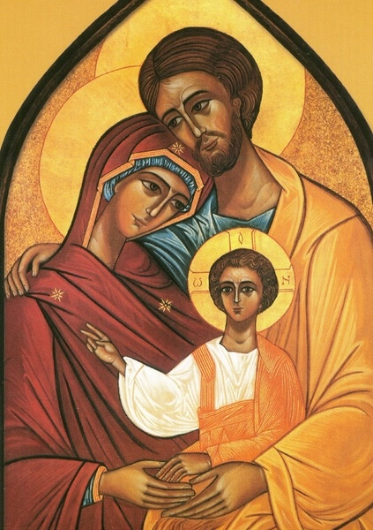
Oración por el Sínodo Arquidiocesano
Bendito seas, Dios y Padre nuestro,
que nos convocas al Sínodo Arquidiocesano
para que crezcamos,
por nuestra conversión espiritual y pastoral,
como discípulos en el misterio de la Iglesia,
sacramento universal de salvación.
Tú quieres que el Sínodo,
expresión de la Iglesia,
pueblo reunido en la unidad
del Padre y del Hijo y del Espíritu Santo,
nos dé a Cristo en el amor de su muerte y resurrección
y que nosotros respondamos como misioneros
con nuestra vida de fe, esperanza y caridad,
cada uno según su carisma,
en cada Eucaristía,
en cada acto de libertad.
Como es entero tu amor, sea entera nuestra entrega.
Amén.
Virgen del Rosario, Madre de la Iglesia,
intercede ante tu Hijo Jesús.
San Juan Pablo II, que peregrinaste por Paraná,
acompáñanos.
Beato Cura Brochero,
ruega por la santidad de nuestras parroquias.

Slide 25
El sínodo es una asamblea de discernimiento para encontrar los cauces cotidianos de la acción pastoral a fin de colaborar con el Obispo en su tarea de convocar y hacer crecer la Iglesia Local.
Notes:
Mariana

Slide 26
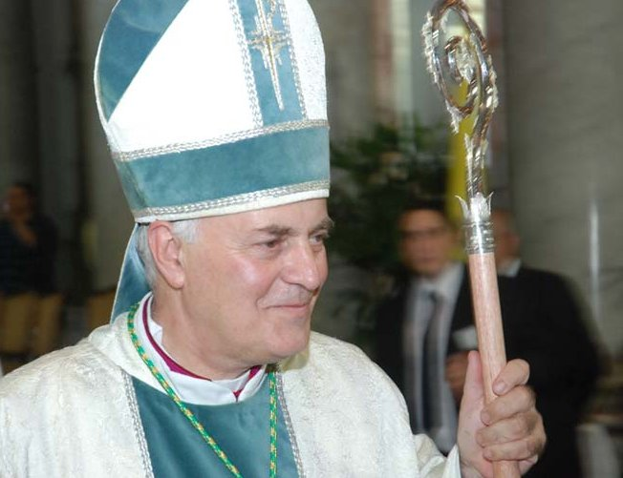
EL ARZOBISPO DE LA ARQUIDIÓCESIS DE PARANÁ MONS. JUAN ALBERTO PUÍGGARI
CONVOCA AL
PUEBLO DE DIOS
AL
TERCER SÍNODO ARQUIDIOCESANO
AÑO DEL SEÑOR 2015
CENTENARIO DEL PRIMER SINODO
DE LA ARQUIDIÓCESIS DE PARANÁ
Notes:
Cachi

Slide 27
Para Comunicarnos
http://arzparan.org.ar/sinodo/
sinodoarquidiocesano@gmail.com
(medio no oficial, para compartir informalmente): https://www.facebook.com/3Sinodo
Notes:
Mariana

